Slide 1



Slide 2


Slide 3


Ở nhà em đã làm những việc gì để giúp ông bà, cha mẹ?

Slide 4
Bạn đã bao giờ tự ý sử dụng tài sản của người khác chưa ?
Nếu được làm lại, bạn sẽ làm gì khi ấy ?

Slide 5


Bài 7: Em tôn trọng tài sản của người khác (tiết 1)

Slide 6
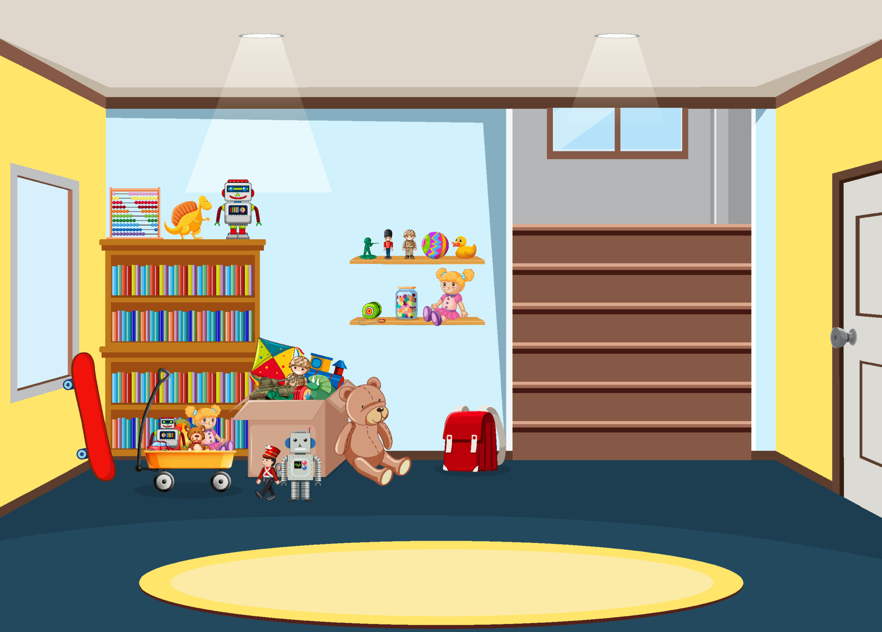



Nêu được một số biểu hiện tôn trọng tài sản của người khác.
Biết vì sao phải tôn trọng tài sản của người khác.
Thể hiện thái độ tôn trọng tài sản của người khác bằng những lời nói, việc làm phù hợp,cụ thể.
Nhắc nhở bạn bè, người thân tôn trọng tài sản của người khác.

Slide 7


Slide 8
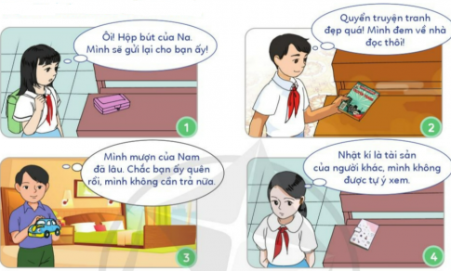
Quan sát tranh và trả lời câu hỏi :
1
2
3
4
Biểu hiện tôn trọng tài sản của người khác.
Biểu hiện không tôn trọng tài sản của người khác.
Bạn nào trong tranh thể hiện sự tôn trọng tài sản của người khác ?

Slide 9
Em hãy kể thêm một số việc làm biểu hiện tôn trọng tài sản của người khác?
Nhặt được của rơi trả lại cho người đã mất.
Không được tự ý xem nhật ký của người khác.
Phải biết hỏi mượn đồ của người khác không được tự ý lấy khi chưa có sự cho phép.
Không lấy tài sản của người khác làm của riêng.
Khi làm hỏng tài sản của người được mượn ta phải biết xin lỗi và đền bù thiệt hại cho người đó.

Slide 10
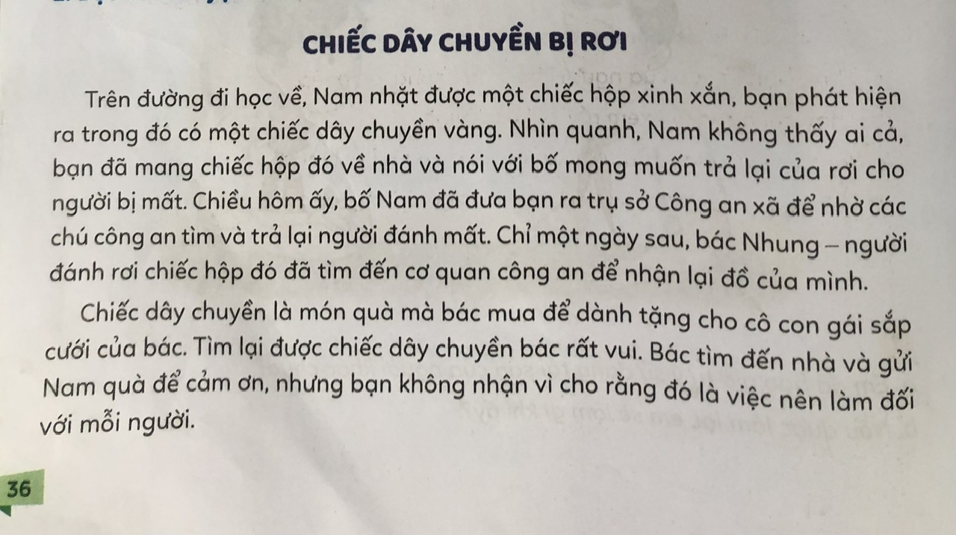
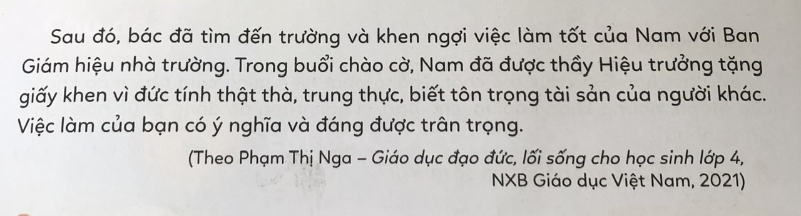
2. Đọc câu chuyện và trả lời câu hỏi:

Slide 11

Vì sao Nam được thầy Hiệu trưởng tuyên dương trước toàn trường?
Nam được thầy Hiệu trưởng tuyên dương trước toàn trường vì Nam nhặt được sợi dây chuyền và đem về cho ba, ba dẫn Nam đem lên trụ sở Công an xã nhờ các chú công an để tìm trả lại cho người bị đánh mất.
Notes:
Bấm vào dấu mũi tên góc phải để quay về slide chọn.

Slide 12
Việc làm của Nam có ý nghĩa gì?
Việc làm của Nam có ý nghĩa thể hiện bạn là một người có đức tính trung thực, thật thà, biết tôn trọng tài sản của người khác.
Notes:
Bấm vào dấu mũi tên góc phải để quay về slide chọn.

Slide 13
Theo em, vì sao cần tôn trọng tài sản của người khác?
Theo em, cần phải tôn trọng tài sản của người khác vì:
+ Việc tôn trọng tài sản của người khác thể hiện mình là người có ý thức.
+ Đó là tài sản riêng tư của mỗi người chỉ có họ mới có quyền sử dụng nó.
+Việc tự ý sử dụng tài sản của người khác khi không được sự cho phép được coi là hành vi vi phạm đạo đức.
Notes:
Bấm vào dấu mũi tên góc phải để quay về slide chọn.

Slide 14


Slide 15


Slide 16
TRÒ CHƠI
Xem ai tài hơn ?
2
1
3
4
Vận dụng

Slide 17
Câu 1: POKI đã làm gì sau khi nhận được bức thư từ người đưa thư?
Đáp án:
Trở về

Slide 18
Câu 2: Sau khi mẹ biết bức thư gửi nhầm địa chỉ thì POKI cảm giác như thế nào?
Đáp án:
Trở về

Slide 19
Câu 3: Phản ứng của mẹ khi nhìn thấy bức thư bị xé nằm trên bàn?
Đáp án:
Trở về

Slide 20
Câu 4: Sau khi xem video trên, em rút ra được bài học gì cho bản thân mình?
Đáp án:
Trở về

Slide 21
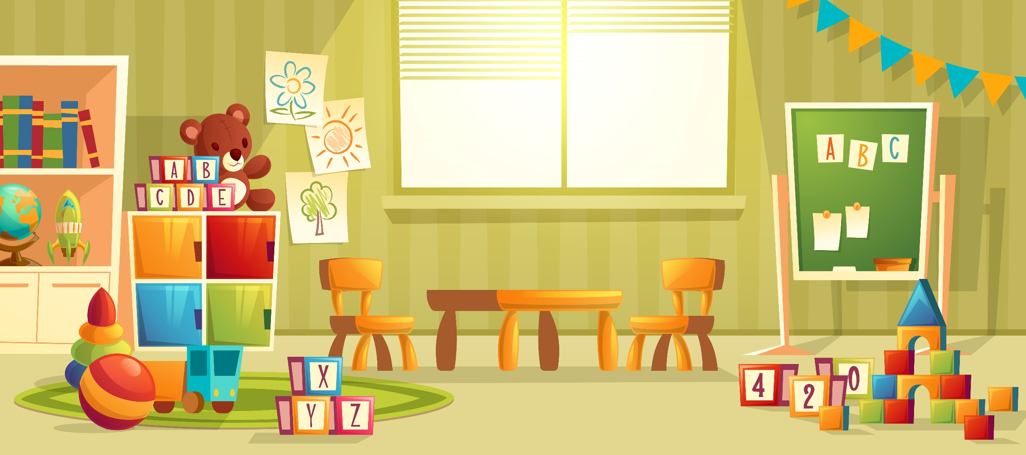

Về nhà: Sưu tầm một số câu ca dao, tục ngữ, bài thơ, bài hát về tôn trọng tài sản của người khác.

Slide 22



